Slide 1
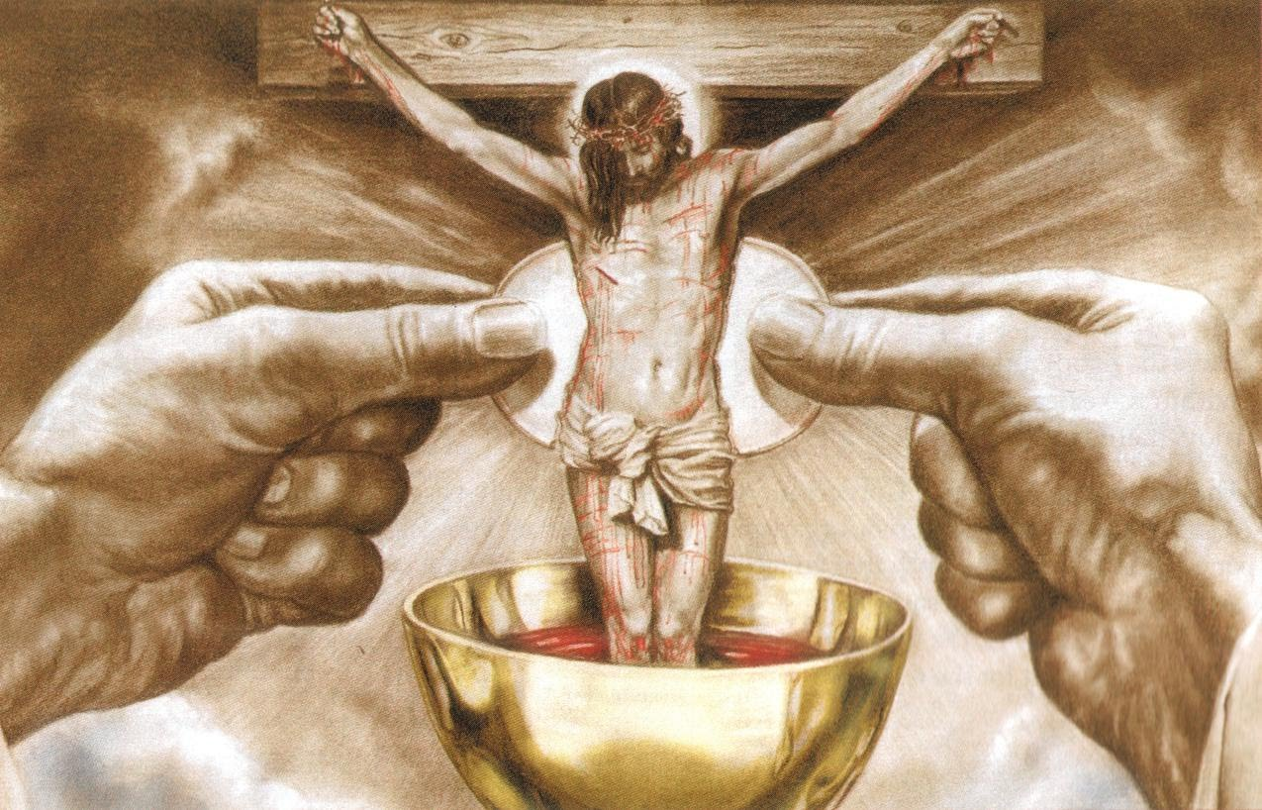
1. Boží príkaz, 2. časť
Úcta a klaňanie sa jedinému Bohu

Slide 2
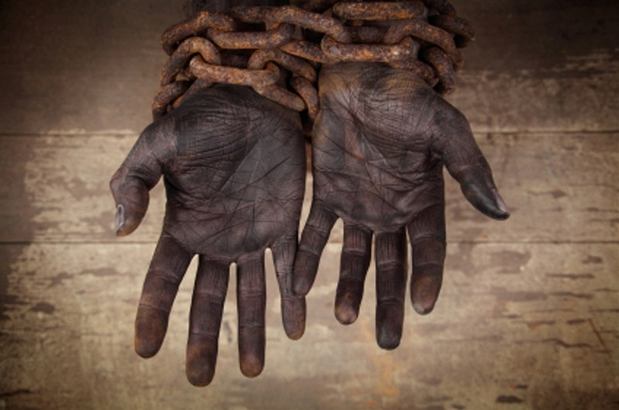
Komu sa klaniaš? Vieš, že si len obyčajný otrok?
Práci
Obrazu v zrkadle
Inteligencii a vzdelaniu
Peniazom, autu, jedlu
Sexu, športu
Alkoholu a zábave

Slide 3
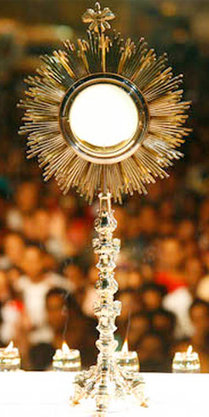
Adorácia
2096 Adorácia (klaňanie sa) je hlavným úkonom čnosti nábožnosti. Klaňať sa Bohu znamená uznávať ho za Boha, Stvoriteľa a Spasiteľa, za Pána a vládcu nad všetkým, čo jestvuje, za nekonečnú a milosrdnú lásku: „Pánovi, svojmu Bohu sa budeš klaňať a jedine jemu budeš slúžiť“ (Lk 4, 8), hovorí Ježiš, citujúc Deuteronómium.

Slide 4
Podľa toho ako nakladáme s Telom nášho Majstra dokážeme odhadnúť vzťah k nemu
Neúcta, svätokrádeže, zanedbávanie adorácií...
Naše myšlienky počas svätej omše, oči, ktoré blúdia po kostole a ľuďoch v kostole, stopovanie času, nervozita počas slúženia sv. omše, skracovanie liturgie – v tom zlyhávajú aj služobníci oltára, Pánovi kňazi!
Nie sme len bezduchí obradníci?
Z toho nemožno očakávať požehnanie!

Slide 5
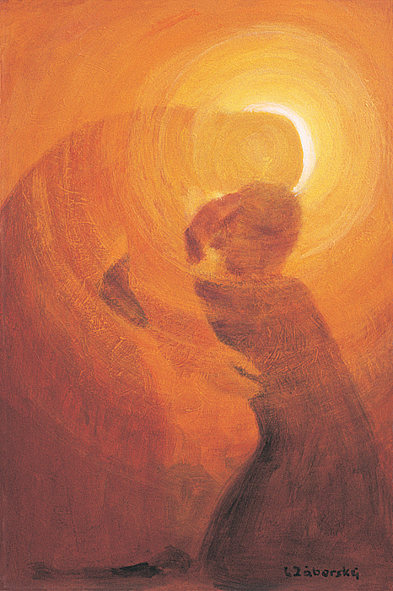
Lebo kde je tvoj poklad, tam bude aj tvoje srdce.
Mt 6, 21

Slide 6
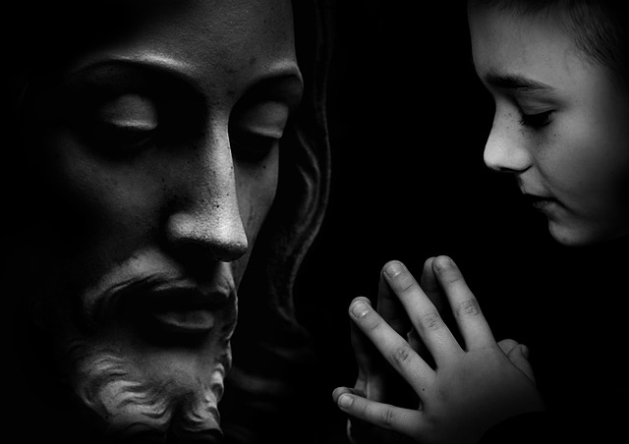
Modlitba
2098 Úkony viery, nádeje a lásky, ktoré nariaďuje prvé prikázanie, sa uskutočňujú v modlitbe. Povznesenie ducha k Bohu je výrazom našej adorácie Boha modlitbou chvály a vzdávania vďaky, príhovoru a prosby. Modlitba je nevyhnutnou podmienkou, aby sme mohli zachovávať Božie prikázania. Treba sa „stále modliť a neochabovať“ (Lk 18, 1).

Slide 7
Obeta
2099 Je správne prinášať Bohu obety na znak adorácie a vďačnosti, prosby a spoločenstva s ním. „Pravou obetou je každý čin, ktorý sa koná preto, aby sme sa svätým zväzkom úplne oddali Bohu, teda je zameraný na ten cieľ dobra, vďaka ktorému môžeme byť naozaj blaženými.“
2100 Aby vonkajšia obeta bola pravá, musí byť prejavom duchovnej obety: „Obetou Bohu milou je duch skrúšený“ (Ž 51, 19).
Proroci starej zmluvy často odsudzovali obety, ktoré sa konali bez vnútornej účasti alebo bez spätosti s láskou k blížnemu. Ježiš pripomína slová proroka Ozeáša: „Milosrdenstvo chcem, a nie obetu“ (Mt 9, 13; 12, 7).

Slide 8
Prisľúbenia a sľuby
2101 Pri mnohých príležitostiach sa od kresťana vyžaduje, aby urobil prisľúbenia Bohu. Krst a birmovanie, manželstvo a sviatostná vysviacka ich vždy zahŕňajú. Kresťan môže aj z osobnej nábožnosti prisľúbiť Bohu určitý skutok, určitú modlitbu, almužnu, púť a pod. Vernosť prisľúbeniam daným Bohu je prejavom povinnej úcty voči Božej velebnosti, ako aj prejavom lásky k vernému Bohu.
2102 „Sľub, to jest uvážené a slobodné prisľúbenie dané Bohu o možnom a väčšom dobre, sa musí splniť na základe čnosti nábožnosti.“ Sľub je úkon zbožnosti, ktorým kresťan zasväcuje Bohu sám seba alebo mu sľubuje nejaký dobrý skutok. Splnením svojich sľubov dáva teda Bohu to, čo mu sľúbil a zasvätil.

Slide 9
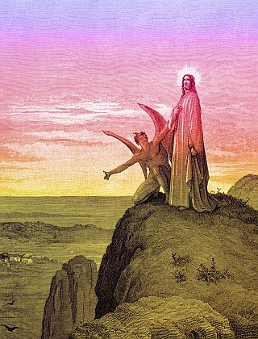
Neúcta voči Bohu
2119 Pokúšanie Boha spočíva v tom, že sa slovom alebo skutkom podrobuje skúške jeho dobrota a jeho všemohúcnosť.
Takto aj satan chcel od Ježiša dosiahnuť, aby sa vrhol z chrámu, a tak prinútil Boha zakročiť. Ježiš mu čelí Božím slovom: „Nebudeš pokúšať Pána, svojho Boha“
(Dt 6, 16). Vyzývavý postoj obsiahnutý v takomto pokúšaní Boha zraňuje úctu a dôveru, ktoré sme povinní mať k nášmu Stvoriteľovi a Pánovi. Zahŕňa vždy pochybovanie o Božej láske a o Božej prozreteľnosti a moci.

Slide 10
2120 Svätokrádež spočíva v znesväcovaní sviatostí a iných liturgických úkonov, ako aj osôb, predmetov a miest, ktoré sú zasvätené Bohu, alebo v nedôstojnom zaobchádzaní s nimi. Svätokrádež je ťažký hriech, najmä ak sa pácha proti Eucharistii, lebo v tejto sviatosti sa nám podstatne stáva prítomným samo Kristovo telo.
2121 Svätokupectvo (simónia) sa definuje ako kupovanie alebo predávanie duchovných skutočností. Čarodejníkovi Šimonovi, ktorý si chcel kúpiť duchovnú moc, ktorú videl pôsobiť v apoštoloch, Peter odpovedá: „Tvoje striebro nech je zatratené aj s tebou, pretože si si myslel, že Boží dar možno získať za peniaze“ (Sk 8, 20). Peter sa tým prispôsobil Ježišovým slovám: „Zadarmo ste dostali, zadarmo dávajte“(Mt 10, 8).
Je neprípustné privlastniť si duchovné dobrá a správať sa voči nim ako vlastník alebo pán, lebo ich zdrojom je Boh. Možno ich dostať iba ako dar od neho.

Slide 11
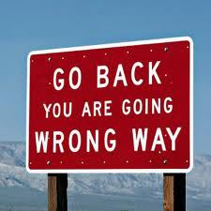
Bezbožnosť
Ateizmus
Sekularizmus
Agnosticizmus

Slide 12
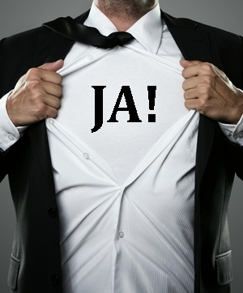
Boh hovorí...
Tvoja múdrosť a tvoja veda - tá ťa zviedla; riekol si vo svojom srdci: „Ja a nikto viac!“ Príde na teba nešťastie, nepoznáš jeho vznik. Iz 47,10-11
Veď je napísané: „Múdrosť múdrych zmarím a rozumnosť rozumných zavrhnem.“ Kdeže je múdry? Kde je zákonník? A kde mudrák tohto veku? Neobrátil Boh múdrosť tohto sveta na bláznovstvo? 1 Kor 1,19-20

Slide 13
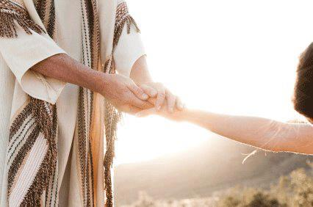
Pravá hlboká viera
Telesný zrak a stvorený rozum v blízkosti nášho Pána nezohrávajú dôležitú úlohu.
Ak prijmeme do svojho srdca nášho Pána s vierou dieťaťa a láskou, dokážeme sa podriadiť Jeho vôli,
potom budeme schopní odovzdať mu aj chod našich životov.

Slide 14
1. Boží príkaz, 2. časť
Úcta a klaňanie sa jedinému Bohu

